Slide 1
Анализ стоимости автомобиля
ML DS Case
Князева Анна

Slide 2
Задачи
Создать модель машинного обучения для прогнозирования цены автомобиля:
Выполнить разведочный анализ данных
Выбрать параметры
Выбрать модель и оценить её
Оценить функцию экономической амортизации автомобилей:
Проанализировать, как стоимость автомобиля меняется со временем
Проиллюстрировать темпы изменения

Slide 3
01
Анализ данных

Slide 4
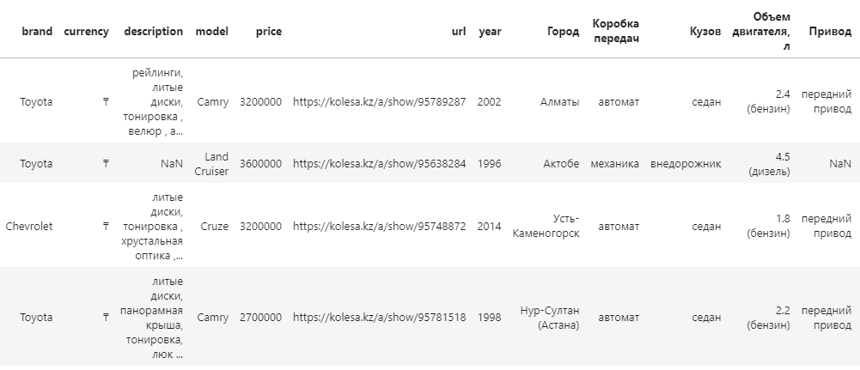
Данные были предоставлены с сайта Kolesa.kz в формате csv-файла.
Признак «Объем двигателя» был разделён на числовой (объём двигателя) и категориальный признак (топливо).
Фрагмент исходных данных
Notes:
Объём двигателя представляет собой строку из значения объема и типа топлива. Можно разделить на два признака: engine volume и fuel.
Пробег – тип данных строка, переводим в число

Slide 5
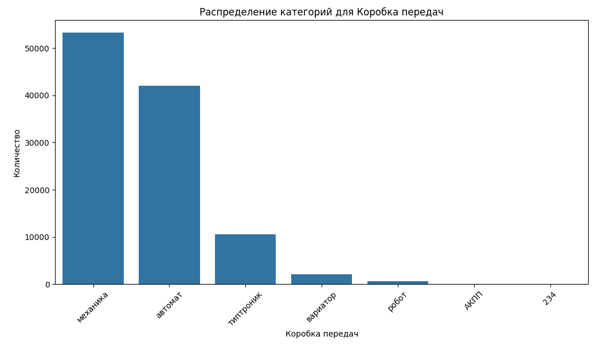
Для всех категориальных признаков построены диаграммы распределения. Например, для признака «Коробка передач»
Notes:
Сделаны выводы:
Параметр «Валюта» у всех записей одинаковый (тенге). – убираем признак.
В коробке передач АКПП и автомат одно и то же, заменяем АКПП на автомат.
Признак Растаможен имеет два варианта: Да и Нет. кодируем 0 и 1.
Руль имеет два варианта: Справа и Слева. кодируем (слева - 1, справа - 0).
Наличие имеет два варианта: На заказ и пустое значение. кодируем (На заказ - 1, остальное - 0).
Цвет состоит из цвета и свойства металлик (вариативно). Разделяем на два признака: colour и metallic (1 - металлик, 0 - нет)

Slide 6
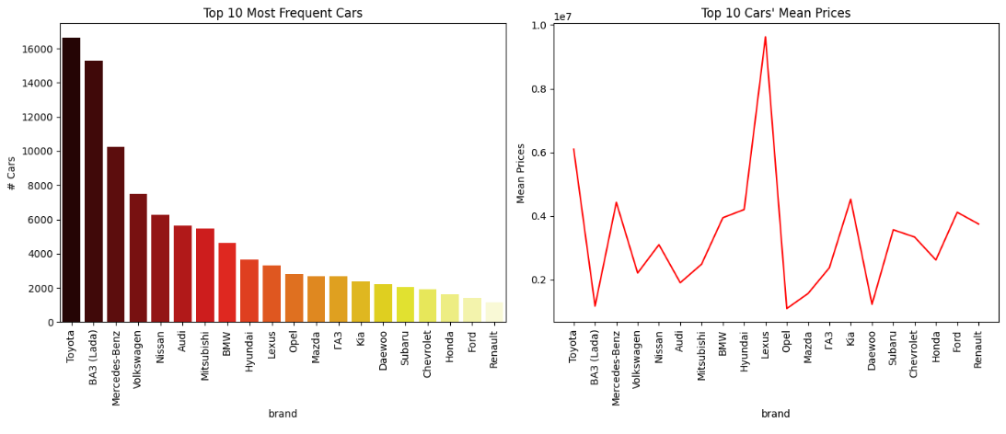
Столбчатая диаграмма, отображающая 10 самых часто встречающихся марок автомобилей в наборе данных
График, отображающий средние цены для каждой из 10 самых часто встречающихся марок автомобилей
Notes:
Исходя из представленных графиков, можно сделать вывод о том, что бренд автомобиля оказывает влияние на его цену. Поэтому признак «brand» оставляем.

Slide 7
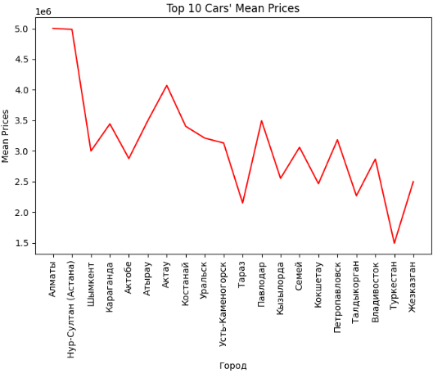
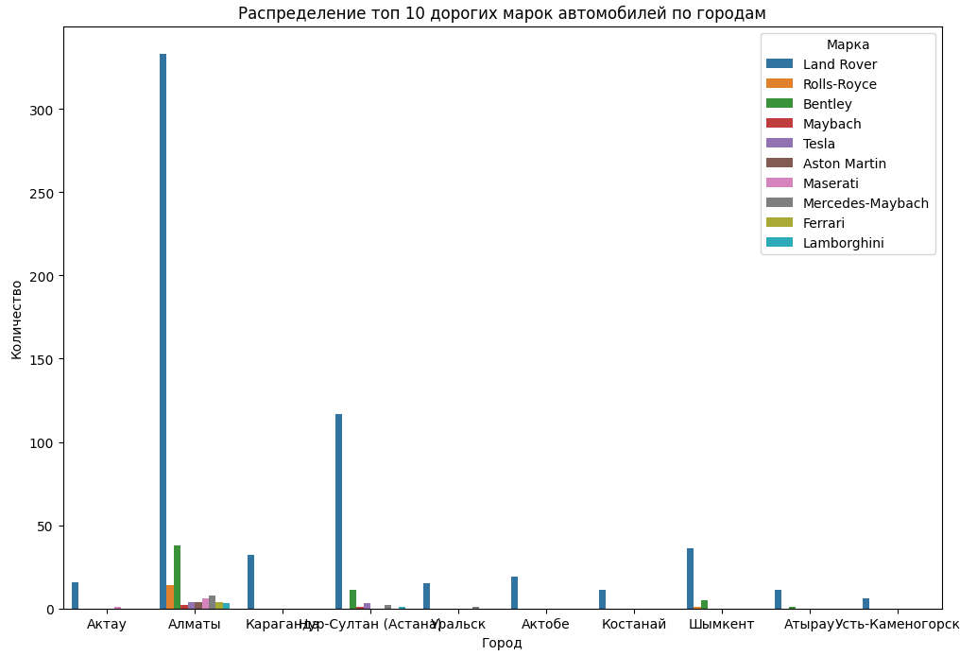
Данные графики показывают, что цены выше на автомобиле в некоторых городах, поскольку в них продаётся больше дорогих марок автомобилей.
Так что признак «Город» не был выбран для модели.

Slide 8
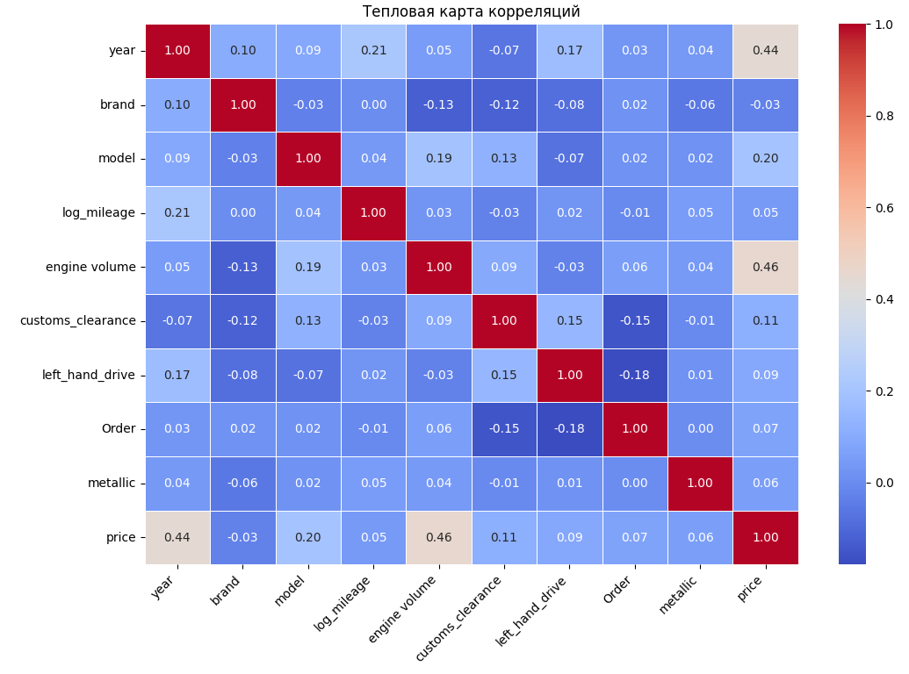
Были выбраны следующие параметры: бренд, модель, описание, год, коробка передач, кузов, объем двигателя, тип топлива, привод, растаможен, руль, цвет, пробег, наличие
Notes:
Карта корреляций показывает, что есть связь модели и цены, поэтому признак «model» тоже берём.

Slide 9
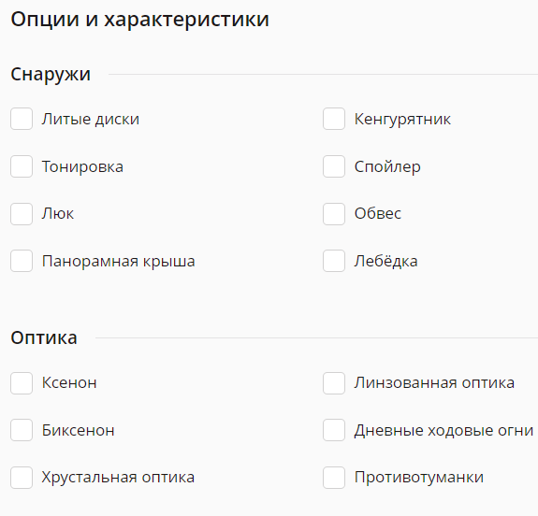
Признак «description» включает в себя перечисление опций, которые пользователь выбрал на сайте и описание, которое пользователь самостоятельно ввёл.
Признак «description» был разделён на
отдельные признаки по названиям опций

Slide 10
02
Модель

Slide 11
Модели
Линейная регрессия: простота и интерпретируемость, быстрота и вычислительная эффективность, возможность получить эффективную модель без погружения в подбор гиперпараметров.
Дерево решений: простота и интерпретируемость, способность к обработке нелинейных зависимостей.
Случайный лес: использует бэггинг, что позволяет уменьшить переобучение по сравнению с отдельными деревьями решений. Ансамбль случайного леса имеет более устойчивую обобщающую способность. Более устойчив к выбросам в данных.
Также для случайного леса были подобраны оптимальные гиперпараметры с помощью GridSearchCV.
Notes:
Были обучены слудующие модели. Для случайного леса были также подобраны гиперпараметры с помощью

Slide 12
Метрики
Mean Absolute Error (MAE): среднее абсолютное отклонение между прогнозами модели и истинными значениями целевой переменной. Позволяет оценить точность модели в абсолютных единицах.
Mean Squared Error (MSE): среднеквадратичное отклонение между прогнозами модели и истинными значениями целевой переменной. Увеличивает вес больших ошибок по сравнению с MAE.
R-squared (R^2): доля объясненной дисперсии в целевой переменной. Измеряет, насколько хорошо прогнозы модели соответствуют фактическим значениям. Значение R2 близкое к 1 указывает на хорошую подгонку модели к данным, в то время как значения близкие к 0 или отрицательные указывают на плохую подгонку.
Notes:
Для задачи регрессии подходят следующие метрики качества модели.

Slide 13
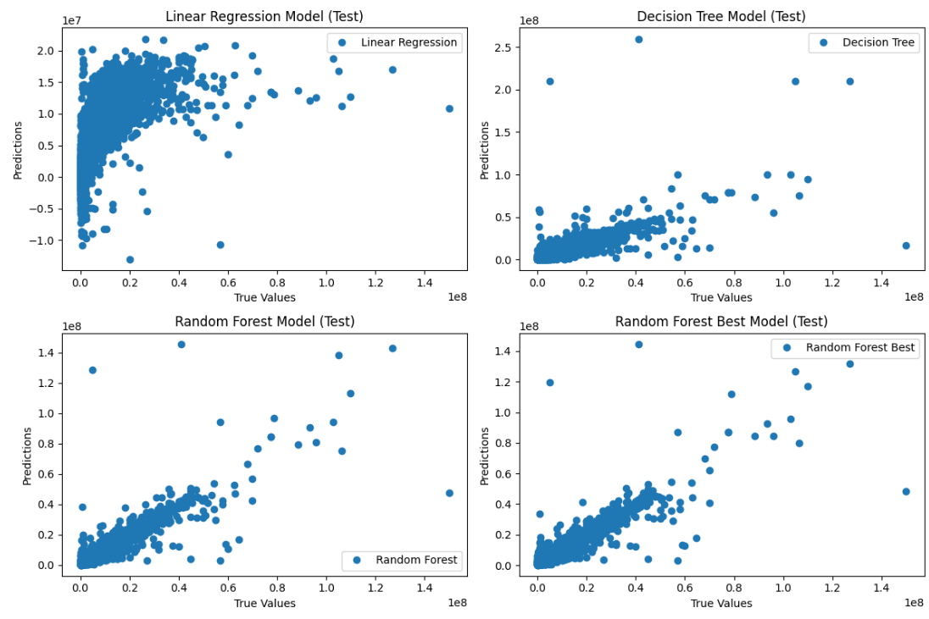
Сравнение моделей
Notes:
По графику можно сказать, что модель Линейной регрессии очень плохо справляется с регрессией.
Лучше всего справляется модель случайного леса с подобранными гиперпараметрами

Slide 14
Сравнение моделей
Модель \ Метрика | MAE | MSE | R2
Линейная регрессия | 1,939,926 | 16,194,461,933,334 | 0.465
Дерево решений | 760,418 | 9,801,621,581,253 | 0.676
Случайный лес | 542,537 | 3,914,374,146,837 | 0.871
Случайный лес с параметрами | 538,740 | 3,842,631,410,103 | 0.873
Выбрана модель Случайный лес с подобранными гиперпараметрами

Slide 15
03
Амортизация

Slide 16
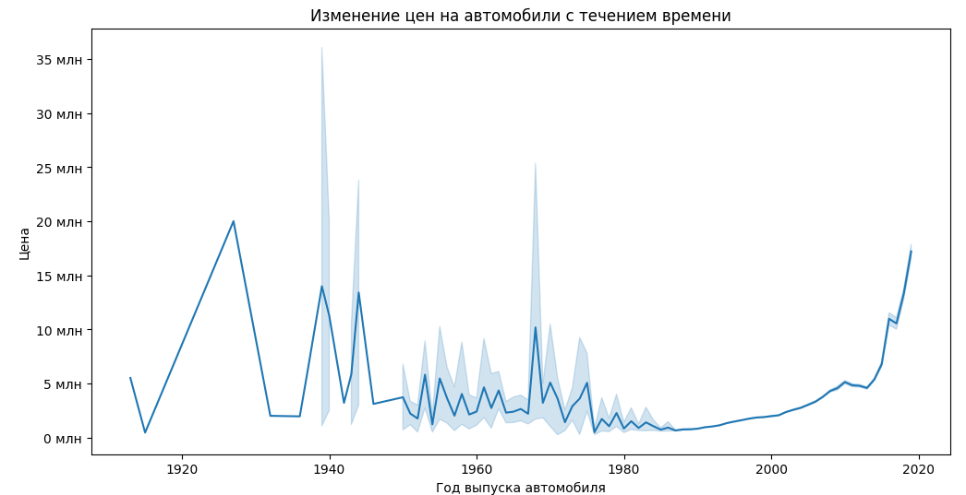
График изменения цен на все автомобили из набора данных.
Notes:
Из графика видно, что довольно старые автомобили дешевле новых. Но раритетные до 1960 имеют тоже высокие цены.

Slide 17
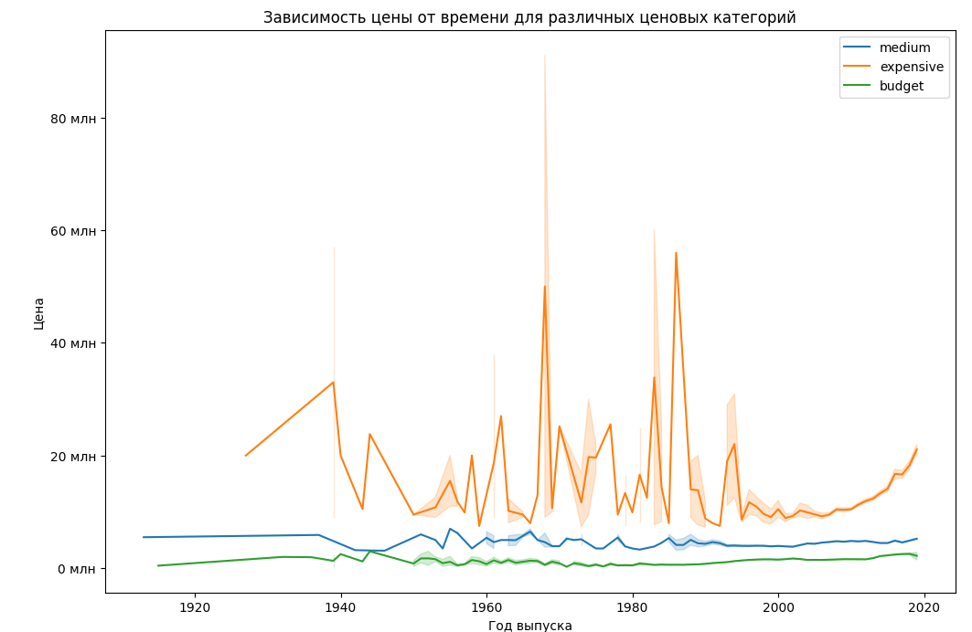
Автомобили были разделены на:
Бюджетные (до 3 млн)
Средние (до 7 млн )
Дорогие (выше 7 млн)
Notes:
budget: Audi, BMW, Chery, Chevrolet, Chrysler, Daewoo, Dodge, FAW, Fiat, Ford, Geely, Honda, Isuzu, Jeep, Lifan, Lincoln, Mazda, Mercedes-Benz, Mitsubishi, Nissan, Opel, Peugeot, Subaru, Suzuki, Volkswagen, Volvo, ВАЗ (Lada), ГАЗ, ЗАЗ, ИЖ, Москвич, Ретро-автомобили, УАЗ
medium: Hummer, Hyundai, Infiniti, Iveco, JAC, Kia, Lexus, Porsche, Ravon, Renault, Skoda, SsangYong, Toyota
expensive: Bentley, Cadillac, Jaguar, Land Rover
Бюджетные автомобили: цены на бюджетные автомобили остаются относительно стабильными с течением времени, что может указывать на низкую склонность к амортизации. Это может быть связано с тем, что ценовая эластичность спроса на такие автомобили меньше, их спрос остается стабильным даже при изменениях в рыночных условиях.
Средние автомобили: более подвержены амортизации по сравнению с бюджетными моделями. Это может быть связано с более высокой конкуренцией в этом сегменте рынка, появлением новых моделей и технологий, что приводит к более частым изменениям цен.
Дорогие автомобили: Скачущий график для дорогих автомобилей может указывать на более значительные колебания цен во времени. Это может быть связано с различными факторами, такими как изменения в спросе и предложении на рынке, колебания в экономике или изменения в ценности или престиже конкретных моделей или брендов. Дорогие автомобили также могут подвергаться более высоким процентам амортизации из-за их высокой начальной стоимости, что приводит к более значительным изменениям в цене с течением времени.

Slide 18
Бюджетные автомобили: цены на бюджетные автомобили остаются относительно стабильными с течением времени, что может указывать на низкую склонность к амортизации.
Средние автомобили: более подвержены амортизации по сравнению с бюджетными моделями. Это может быть связано с более высокой конкуренцией в этом сегменте рынка, появлением новых моделей и технологий, что приводит к более частым изменениям цен.
Дорогие автомобили: более значительные колебания цен во времени. Это может быть связано с различными факторами, такими как изменения в спросе и предложении на рынке, колебания в экономике. Дорогие автомобили также могут подвергаться более высоким процентам амортизации из-за их высокой начальной стоимости, что приводит к более значительным изменениям в цене с течением времени.

